Slide 1
Внутришкольный контроль и проектно-ориентированный анализ состояния воспитания в образовательном учреждении: выполнение требований и реализация образовательных программ дополнительного образования детей (из опыта работы МОУ «СОШ № 9»)
Заместитель директора по воспитательной работе
Москотельникова Н.В.

Slide 2
Воспитательный процесс в школе связан
с дополнительным образованием,
развитием ученического самоуправления,
включением семьи в педагогический процесс.

Slide 3
Цикл управления воспитательной системой школы
Анализ
Проектирование
и планирование
Выявление проблемы
Координация
Контроль

Slide 4
Способы сбора информации для анализа воспитательной работы:
педагогическое наблюдение,
различные виды опросов учителей и учащихся,
оперативный разбор проведенного мероприятия,
справки по итогам проверок в рамках внутришкольного контроля,
протоколы педагогических советов и заседаний МО классных руководителей,
мониторинг участия обучающихся в общественной жизни школы, районных, областных конкурсах,
мониторинги качества работы классных руководителей и педагогов дополнительного образования.

Slide 5
Система массового вовлечения школьников во внеурочную деятельность
Дополнительное
образование
Детские организации
Ученическое самоуправление
Внеурочная днятельность

Slide 6
Результат вовлечения школьников во внеурочную деятельность
массовая внеурочная деятельность – до 70% школьников;
ученическое самоуправление на общешкольном уровне – 18%;
на внутриклассном уровне процент учащихся активно участвующих в ученическом самоуправлении составил – 32%;
детские общественные организации активное участие принимают 17% школьников.

Slide 7
Актуальность и педагогическая целесообразность организации дополнительного образования
обеспечение непрерывности образования;
развитие и осуществление в полной мере технологии и идеи личностно-ориентированного образования;
осуществление воспитательных программ и программы социально-психологической адаптации ребёнка;
проводение профориентации;
развитие творческих способностей детей.

Slide 8
Направление деятельности дополнительного образования
совершенствование содержания и педагогических технологий организации деятельности школьников в системе дополнительного образования;
приоритетное развитие объединений дополнительного образования, поддерживающих профильное обучение школьников;
воспитание нравственных, преданных Отечеству школьников путем предоставления всем обучающимся возможностей для наиболее полного развития своих творческих способностей и интеллектуального потенциала.

Slide 9
Задачи дополнительного образования
1-ая ступень Начальная школа | Расширение познавательных возможностей детей, диагностика уровня их общих и специальных способностей, создание условий для последующего выбора дополнительного образования.
2-ая ступень Основная школа | Формирование теоретических знаний и практических навыков, раскрытие творческих способностей личности в избранной области деятельности.
3-ая ступень Средняя школа | Достижения повышенного уровня знаний, умений, навыков в избранной области, создание условий для самореализации, самоопределения личности, её профориентации.

Slide 10
Организационная структура дополнительного образования в МОУ «СОШ № 9»

Slide 11
Охват учащихся по направлениям деятельности

Slide 12
Занятость учащихся в системе дополнительного образования

Slide 13
Организация внеурочной деятельности в 1 классе (ФГОС)
№ | Направление внеучебной деятельности | Наименование кружка | Количество часов
1. | Спортивно-оздоровительное | Физическая культура | 1
 |  | «Будь здоров! | 1
2. | Духовно-нравственное | «Русский фольклор» | 1
3. | Общекультурное | «Почемучка» | 2
4. | Социальное | «Умка» | 2
 |  | «Добрая дорога детства» | 1
5. | Художественно-эстетическое | «Ритмы музыки» | 1
 |  | «Умелые руки» | 1
6. | Итого |  | 330

Slide 14
Содержание дополнительных образовательных программ соответствует:
достижениям мировой культуры, российским традициям, культурно-национальным особенностям регионов,
соответствующему уровню образования (начальному, основному общему, среднему полному общему образованию),
направленностям дополнительных образовательных программ,
современным образовательным технологиям, отраженных в принципах обучения, формах и методах обучения , методах контроля и управления образовательного процесса.

Slide 15
Задачи контроля дополнительного образования:
1. Обновление содержания и усовершенствования существующих программ. 2. Систематически контролировать качество преподавания, соответствие тематики планирования с темой занятия. 3. Соблюдение педагогами дополнительного образования научно-обоснованных требований к содержанию, формам и методам учебно-воспитательной работы. 4. Разнообразить формы и методы, обеспечивающие образовательный, досуговые, инновационный, исследовательский, экспериментальный, организационный виды деятельности. 5. Проводить диагностику профессиональной подготовленности педагогов дополнительного образования. 6. Изучать опыт работы педагогов дополнительного образования и обмен информацией между взаимодействующими участниками педагогического процесса. 7. Отработать наиболее эффективные технологии преподавания предметов дополнительного образования.
9. Осуществлять периодический контроль над состоянием и ведением школьной документации системы дополнительного образования. 10. Осуществлять контроль над проведением экскурсий.

Slide 16
Направления контроля ДО
• контроль распределения нагрузки по дополнительному образованию;
• контроль наличия списков и заявлений кружков, секций для каждого класса;
• комплектование кружков и секций;
• контроль разработки, реализации программ и календарно-тематического планирования для дополнительного образования;
• контроль ведения журналов учета в системе дополнительного образования;
• контроль работы кружков и секций;
• контроль занятости во внеурочное время обучающихся состоящих на внутришкольном учете, ОДН, КДН;
• контроль участие объединений дополнительного образования в общешкольных и районных мероприятиях, конкурсах, соревнованиях;
• контроль выполнения санитарно – гигиенических требований.

Slide 17
Система представления результатов воспитанников:
участие в соревнованиях, конкурсах, конференциях школьного, муниципального, регионального уровней;
итоговые выставки творческих работ;
презентации итогов работы объединений;
создание агитационных газет, листовок.

Slide 18
Основные цели посещения занятий
Выполнение требований техники безопасности
Выполнение графика работы в соответствии с нагрузкой.
Организация индивидуальной и дифференцированной работы с учащимися.
Формы и методы активизации познавательной деятельности учащихся, применяемые на уроках и занятиях.
Применение здоровьесберегающих технологий на занятиях в системе дополнительного образования.

Slide 19
Развитие системы дополнительного образования.
исследование потребностей родителей и детей в направлениях дополнительного образования (апрель каждого года).
создание комплекса диагностики детей и консультирование родителей по выбору направлений развития детей (октябрь - ноябрь каждого года).
открытие новых направлений дополнительного образования (сентябрь).

Slide 20
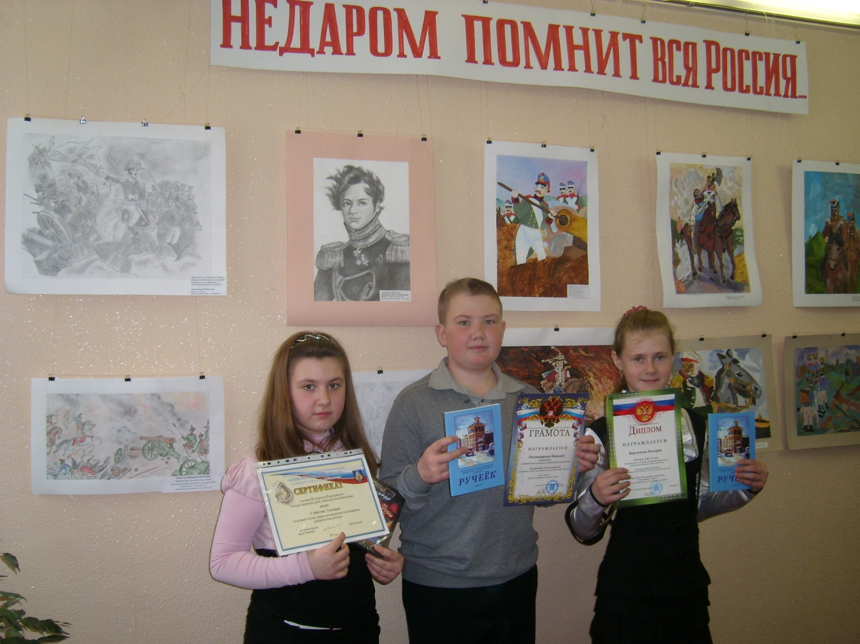
Результаты работы объединений дополнительного образования.

